Slide 1
近期工作汇报
汇报人：邱瑞宸
指导老师：魏海坤
答辩日期：2022/09/26

Slide 2
01
01
十四所项目
02
02
阅读文献
03
03
近期学习

Slide 3
十四所项目
进度说明
模块种类 | 模块名 | 原理图重绘 | 测试流程 | 隔离流程 | 标记测试点编写提示信息
信号模块 | 后连接板A | 均已完成，后期微调 | √ | 等工程师 | 等待十四所拍实物图
 | 后连接板B |  | √
 | 轴角变化板 |  | √
 | C运算 |  | √
 | X运算 |  | 等设计师
 | 自检模块 |  | 等设计师
 | 调频显控盒 |  | 等设计师
 | CPCI主控板 |  | 十四所内部调试中
电源模块 | 已完成（6/18） |  | 测试流程与隔离流程均可编写，目前已经到了6个电源模块均已完成流程编写，其余正在进行

Slide 4



信号模块大致流程
请插入被测件，连接电缆。
被测件
初始化
提示信息
IDCodeTest
比对成功
上电
PC产生信号
PC采集信号
比对失败
DIO0~DIO7
万用表
电源
你插入的被测件有误，请检查
提示信息
比对成功
与标准比对
存入波形文件
比对失败
Close
转入隔离流程

Slide 5
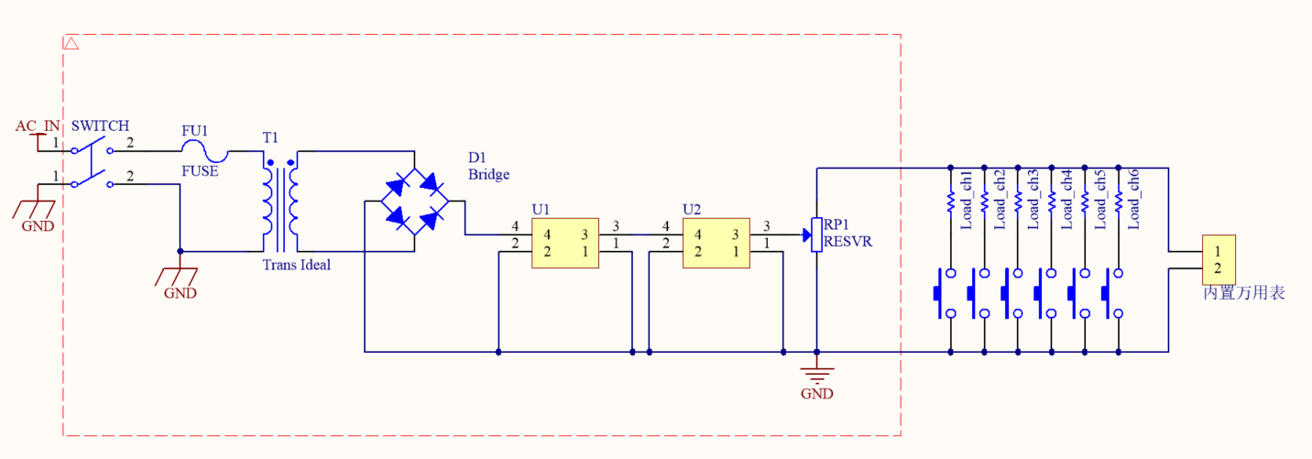
电源模块大致流程
请插入被测件，连接电缆。
输出正常
(4.8~5.2V)
输出正常
(4.3~5.2V)
初始化
提示信息
上电
测试输出
接负载
测试输出
Close
负载0~6
万用表
电源
没有输出
(0~1V)
输出偏小
（1~4.8V）
输出偏小
（0~4.3V）
检查故障的元器件
隔离流程1
隔离流程2
隔离流程3
调节滑动变阻器
元器件带载能力测试

Slide 6
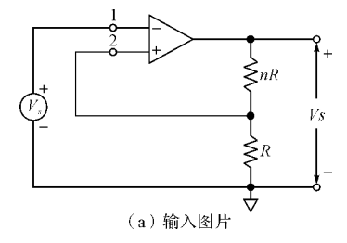
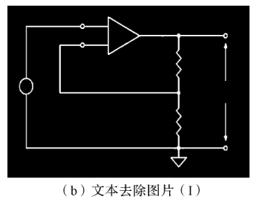
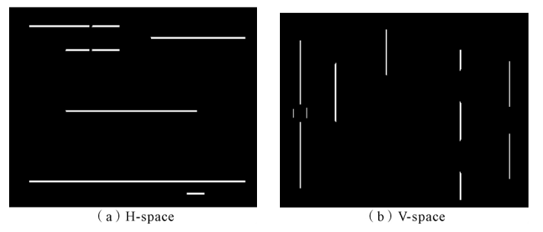
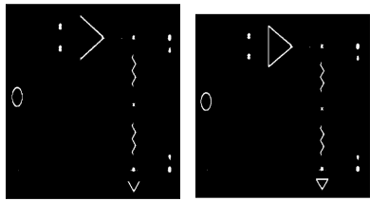
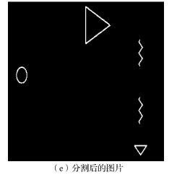
阅读文献
目标：电路图智能识别
思路一
二值化：由于不同原理图颜色不统一，因此不需要彩色特征。
文字提取：为了防止文字对电子元件识别的影响，使用OCR将文字提取出来并且识别
线束分离：使图片中只含有电子元件符号，并且进行分割
分类：对电气符号进行分类
拓补关系：不仅要识别出元器件，还要识别出元器件有几个引脚，最后根据线束关系识别出整个电路引脚的连接关系。

Slide 7
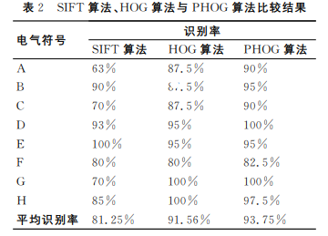
阅读文献
利用HOG特征和SIFT特征，使用SVM对电气符号进行分类
第一：建立训练集．
第二：训练支持向量机．
第三：用训练完成的支持向量机进行电气符号分类识别．
相关文献
刘剑,龚志恒,高恩阳,刘亚楠.电气符号识别的 HOG 方法[J].沈阳建筑大学学报 (自然科学版),2013,29(03):571-576.
肖豆,侯晓荣.基于 PHOG 特征的电路图中电气符号识别[J].舰船电子工 程,2017,37(01):90-93.
SIFT特征：即尺度不变特征变换，是一种局部特征描述子。基于物体上的一些局部外观的兴趣点而与影像的大小和旋转无关。
HOG特征：在一副图像中，局部目标的表象和形状能够被梯度或边缘的方向密度分布很好地描述。其本质为：梯度的统计信息，而梯度主要存在于边缘的地方。
PHOG特征：提取图像的边缘信息，将图像分层，第一层为整幅图像，第二层将整幅图像进行四均分，第三层将第二层中的每一块子区域进行四均分，依此类推。分层计算 HOG特征，在每一层中，统计各块区域在K个方向上的梯度直方图特征并串联构成图像在该层下的特征。

Slide 8
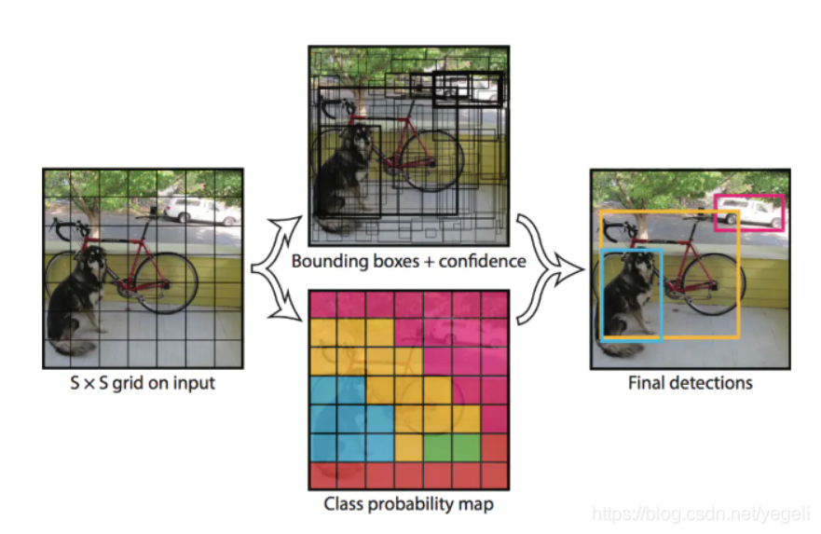
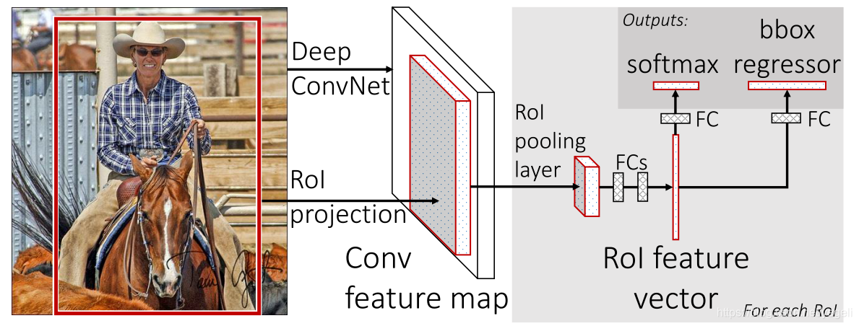
阅读文献
思路二
YOLO
目标检测：使用深度学习的方法，基于数据检测出元器件的位置，并且进行分类识别，不需要对图片进行过多的预处理。
常用的目标检测方法：
两步法：特征提取 --> 生成RP --> 分类/定位回归。R-CNN、SPP-Net、Fast R-CNN、Faster R-CNN和R-FCN等。
一步法：特征提取–> 分类/定位回归。OverFeat、YOLOv1、YOLOv2、YOLOv3、SSD和RetinaNet等
问题：电子元件相关的训练数据集
Fast R-CNN

Slide 9
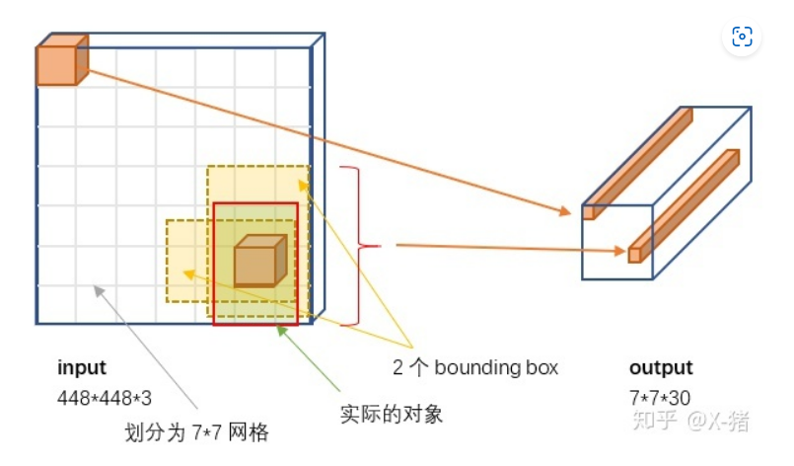
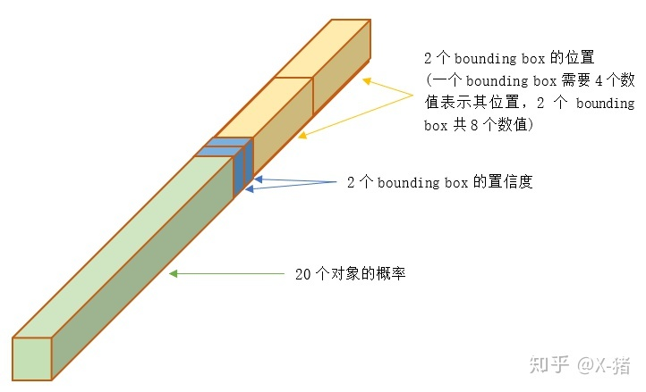
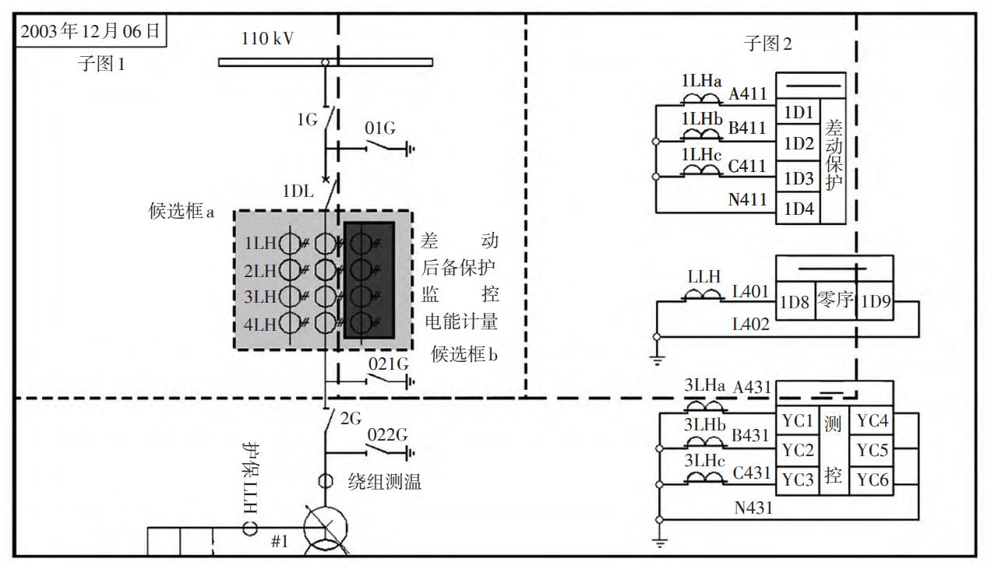
文献阅读
相关文献
江再玉,石文娟,马晶,程瑛颖.基于深度神经网络的电气元件符号识别算法[J]. 电 力 系 统 及 其 自 动 化 学 报 ,2022,34(02):48-55.DOI:10.19635/j.cnki.csuepsa.000830
You Only Look Once: Unified, Real-Time Object Detection
Joseph Redmon, Santosh Divvala, Ross Girshick, Ali Farhadi

Slide 10
深度学习基础
近期学习知识
OPENCV
YOLO
卷积神经网络
文献阅读
导入图像
图像裁剪
二值化算法
基本原理
发展历程
MAP的计算方法
代码复现
网络结构
常用CNN
简单CNN网络的pytorch实现
目标检测
电路拓扑关系识别
电路图智能识别

